Slide 1
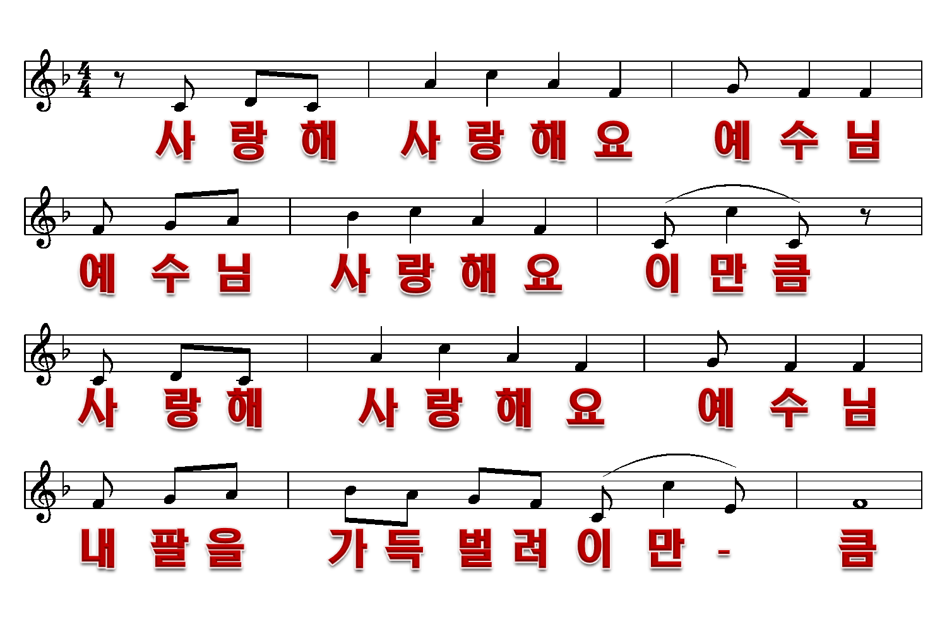
하늘만큼 땅만큼
1/2

Slide 2
2/2

